Slide 1

Dinámicas Territoriales
Enfoques, herramientas y estudio de caso

Slide 2
Exclusión y degradación como continuos en el desarrollo
Patrones de acumulación y desarrollo
Institucionalidad
para definir la relación entre actores y recursos
Exclusión, desigualdad
Actores y
Territorios
(recursos, ecosistemas,
paisajes, …)
Gobernanza
Como disputa de apuestas, visiones, modelos de desarrollo
Degradación
Límites críticos
Exclusión y Degradación
Inseguridad
y
Cambio Climático
¡¡¡Degradación explicada por trayectorias históricas
de exclusión para asegurar la acumulación!!!

Slide 3
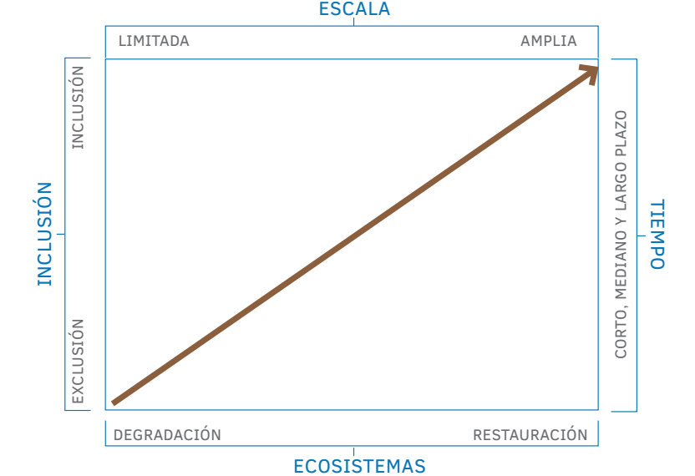
Restauración, inclusión, escala y gobernanza
INSTITUCIONALIDAD - GOBERNANZA

Slide 4
Lo ambiental a través de los Servicios Ecosistémicos
3
Prácticas para Gestionar Servicios Ecosistémicos
de Interés Regional-Global
(calidad de agua y regulación del agua, biodiversidad, captura de carbono)
Temas críticos
para esquemas incluyentes
Defensa, expansión e innovación de derechos
(acceso, extracción, manejo, tenencia, transferencia)
Perspectivas de paisaje que valora la acción humana
(componentes antropogénicos dentro de mosaiscos de paisajes)
Fortalecimiento de capacidad organizativa
(para la acción colectiva, resolución de conflictos, y vinculaciones externas)
Compensaciones que apoyen mejoras
en los tres niveles
de prácticas
Asistencia Técnica
Infraestructura /
Apoyo en Inversión
Apoyo en Comercialización
Compensación Financiera
Seguridad de Tenencia
Gestión de derechos
Apoyo a
Plataformas de Negociación
2
Prácticas para la
Generación de Ingresos
(agricultura, agro-silvicultura, productos no maderables, turismo rural, artesanías)
1
Prácticas para el Autoaprovisionamiento
(alimentos, agua, leña, bienestar espiritual)
Arreglos Institucionales
(comunidad, local, micro-regional, regional, nacional, global)

Slide 5
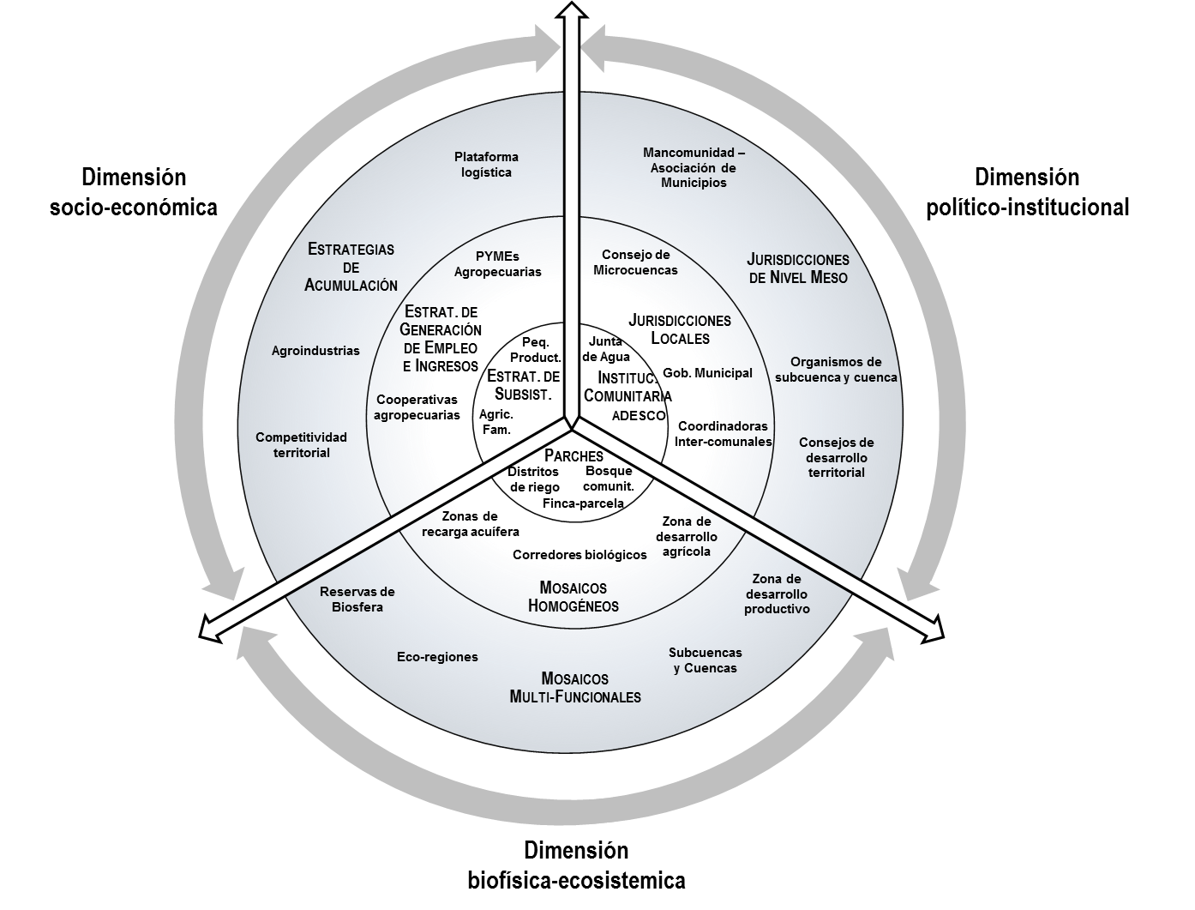
Dimensiones clave para entender dinámicas territoriales

Slide 6
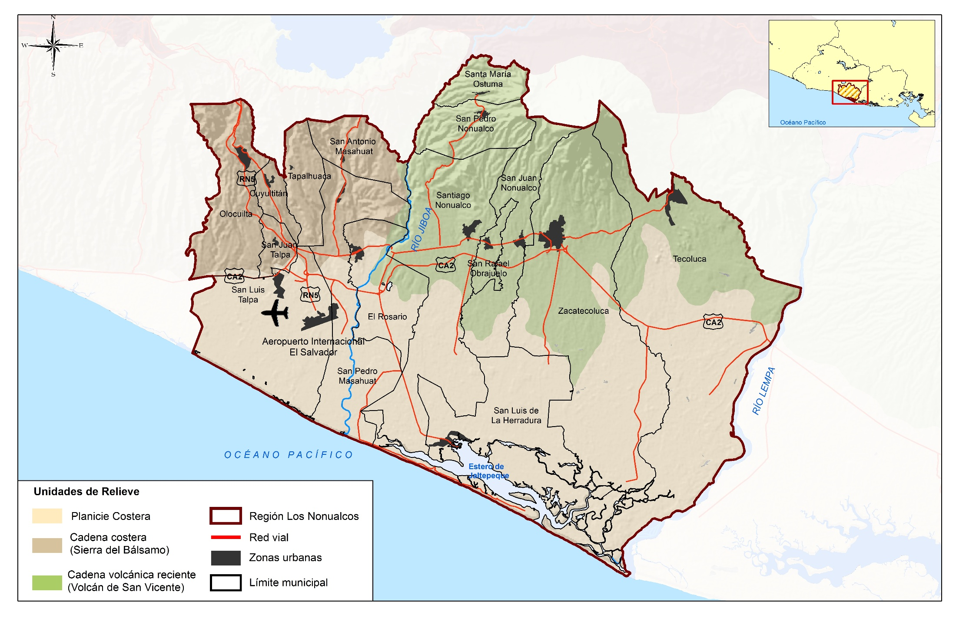
Ubicación y generalidades del territorio

Slide 7
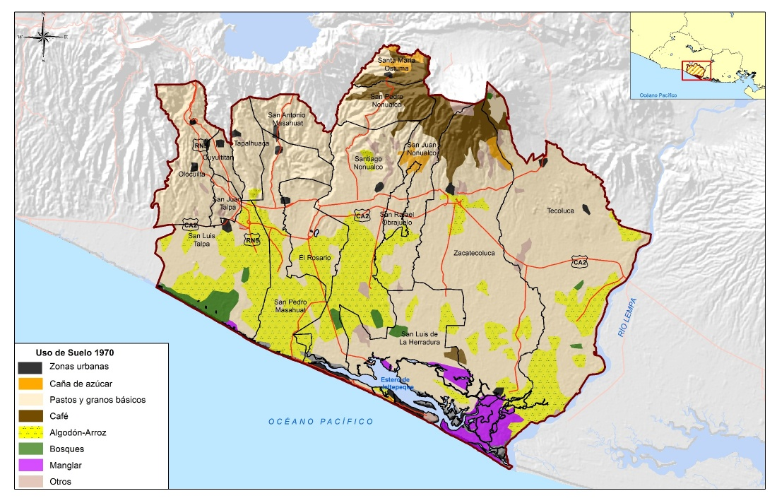
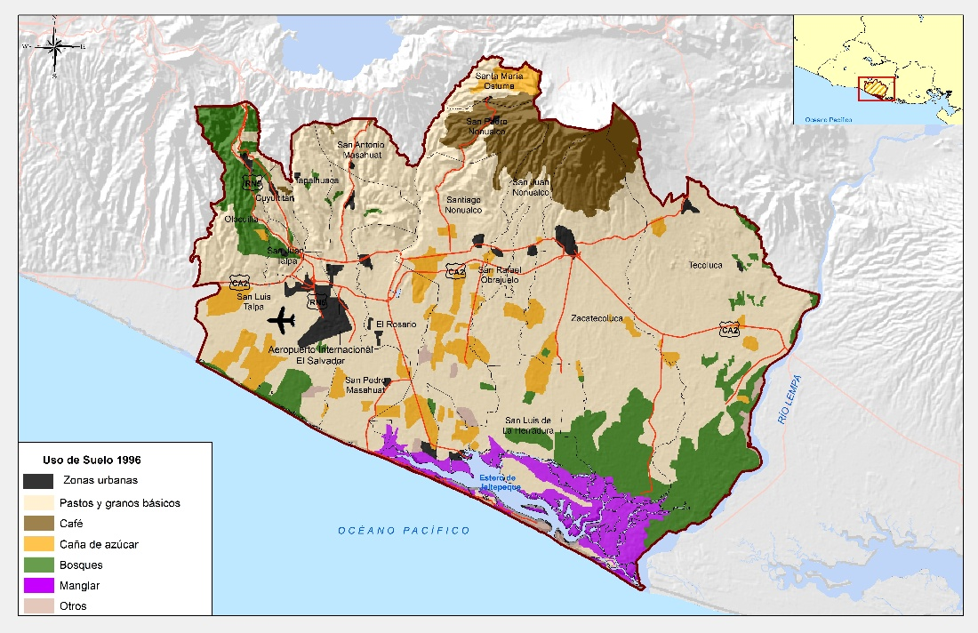
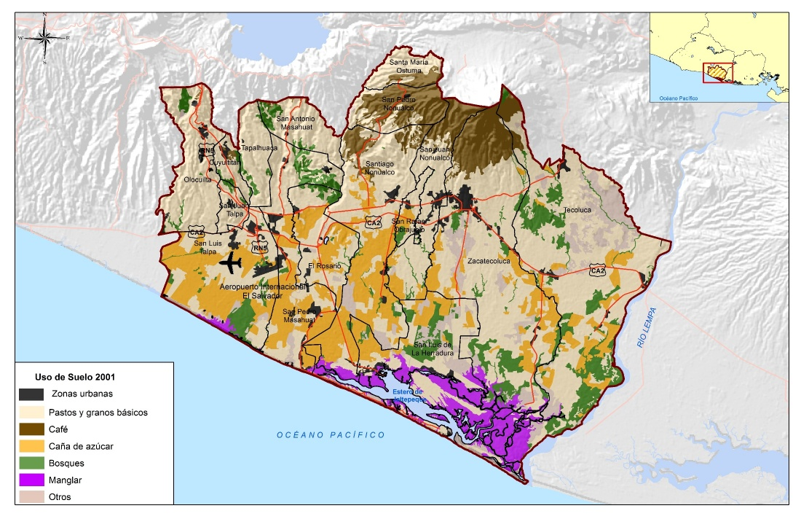
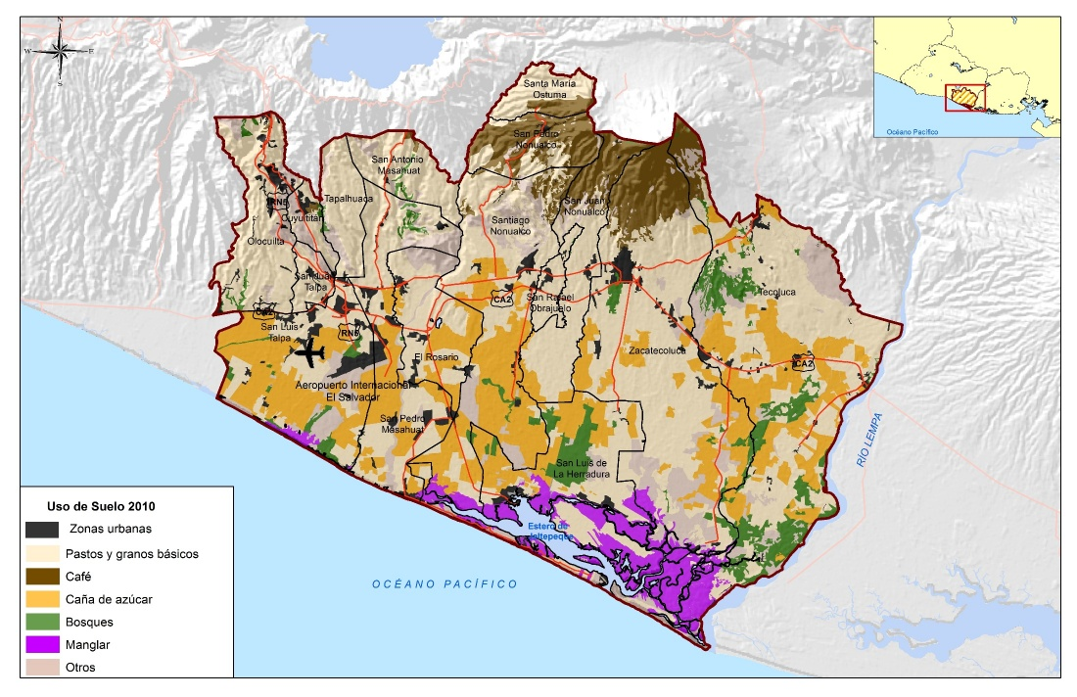
Cambios en el Patrón de Uso del Suelo

Slide 8
Línea de Tiempo 1
1992-2001: Ajuste estructural y reconstrucción

Slide 9
Ajuste estructural y reconstrucción (1992-2001)
Contexto nacional
  Ajuste estructural, reforma económica y cambio económico (remesas, maquila, turismo)
  Reinserción, reconstrucción, nuevos actores y nuevas dinámicas organizativas
  Nuevos espacios de participación, descentralización y mayores roles de las municipalidades
  Contexto ambiental
  Herencia del algodón (deforestación y contaminación); nuevas presiones regeneración-deforestación y el surgimiento de la caña de azúcar
  Creación de SEMA (1991), creación del MARN (1997) y aprobación de la LMA (1998)
  Huracán Mitch (1998) y la agenda de gestión del riesgo
Contexto territorial
  Proceso de reconstrucción, cohesión social-territorial en el Bajo Lempa y nuevas institucionalidades territoriales
  La participación y gestión del riesgo como pilares de los procesos territoriales
  Sistemas de alerta temprana y la promoción de adaptación al cambio climático

Slide 10
Línea de Tiempo 2
2001-2009: Capacidades para la gestión del territorio

Slide 11
De la reconstrucción al desarrollo territorial (2001-2009)
Contexto nacional
  Consolidación de la economía basada en el comercio y los servicios (TLCs, dolarización, menor peso de la agricultura y la industria, etc.)
  Políticas para la descentralización, el desarrollo territorial y reducción de la pobreza (PNODT, propuestas de la CND, CONADEL, y Política Nacional de Descentralización, Red Solidaria)
  Contexto ambiental
  Impactos ambientales por expansión de caña (cambios de uso del suelo, manglares, agrotóxicos, quemas, impactos en la salud, etc.)
  Terremotos de 2001 (creación del SNET, procesos de organización social a nivel local, punto de partida para las iniciativas de asociación municipal)
Contexto territorial
  Conformación, desarrollo y consolidación de la ALN
  2001-2004: Facilitadora del desarrollo integral y sostenible (7 municipalidades, capacidades institucionales, coordinación vertical y horizontal)
  2004-2007: Potencialidades, agenda y estrategia territorial (16 municipalidades, Plan de Desarrollo Territorial, Plan Estratégico Institucional, apuesta territorial)
  2007-2009: CODENOL, Estrategia de Desarrollo Económico, FINDEL, OPLAGEST, competitividad territorial
  Falta de articulación con otras iniciativas y actores territoriales

Slide 12
Línea de Tiempo 3
2009 - 2015: Esfuerzos para la articulación de agendas para el desarrollo territorial

Slide 13
Articulación de agendas para el desarrollo (2009-2015)
Contexto nacional
  Nuevas prioridades y marcos de política (reactivación económica, reducción de la pobreza, gestión de riesgos y descentralización del Estado)
  Políticas sectoriales (PNSA, PAF, PNMA/ENMA, etc.) y territorialización de la política pública (Ministerio de Gobernación y Desarrollo Territorial…)
  FOMILENIO II, Asocio para el Crecimiento y Estrategia de Desarrollo de la Franja Costero-Marina
  Contexto ambiental
  Mayor frecuencia e intensidad de eventos extremos de CC (huracanes, depresiones tropicales, sequías)
  Aumento de urbanización y generación de desechos, mareas vivas, avance de la caña, insuficiencia renal crónica, Ordenanza Municipal en Tecoluca
Contexto territorial
  Reconocimiento y legitimidad de la ALN; mejores capacidades de gestión; promoción de participación ciudadana; consenso político inter-municipal
  Consolidación de instrumentos de gestión y coordinación con entidades del gobierno central (MINEC, CONAMYPE, MAG, etc.)
  “Vivir en lo urbano y trabajar en lo rural” - la dicotomía entre lo rural y lo urbano está desdibujada, sin embargo la gestión no contempla esta nueva realidad (para aprovechar complementariedades y limitar los riesgos que presenta).
  El desafío de la incorporación estratégica de la producción de subsistencia y de la dimensión ambiental (Planes de Gobernanza Territorial, Plan Estratégico 2013-2017 y Declaratoria de Antigua, MESPABAL, etc.)

Slide 14
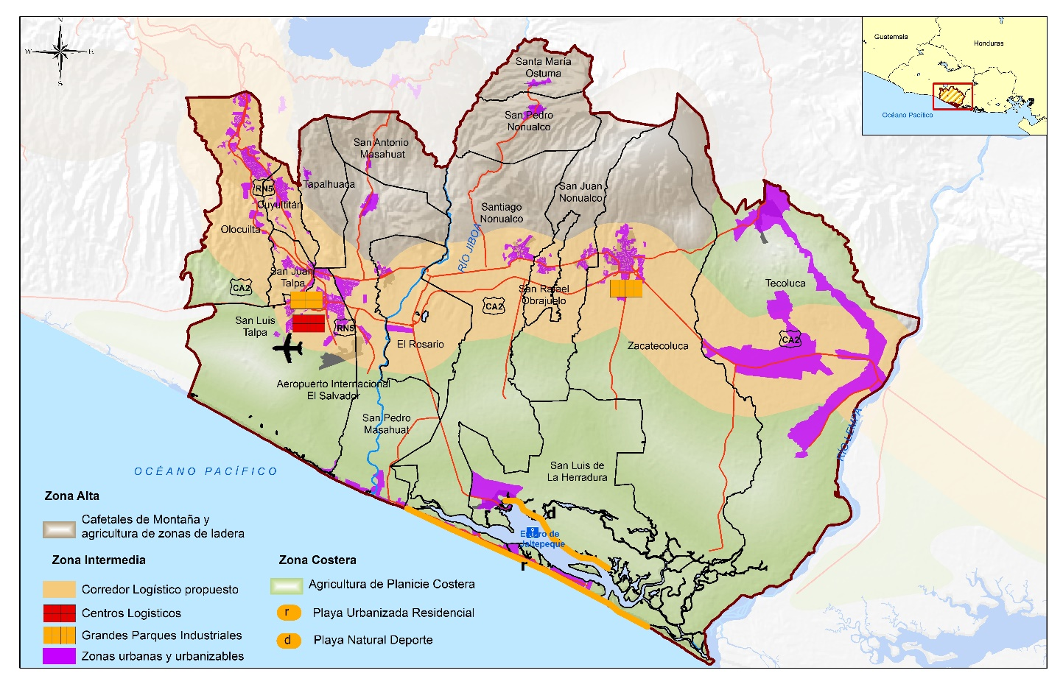

Roles y dinámicas territoriales
  Los roles del territorio:
  Fuerte peso del modelo agroexportador (caña de azúcar y café), ganadería y cultivos de subsistencia
  Las apuestas por convertir al territorio en una plataforma logística, agroindustrial y turística
  Visiones y propuestas comunitarias (Bajo Lempa) sofocadas o con poca incidencia hacia el resto del territorio
Dinámicas diferenciadas al interior del territorio:
  Zona intermedia: Principales corredores logísticos; cambios de uso del suelo agrícola hacia usos urbanos; mayor demanda de servicios básicos; mayor generación de desechos e impactos ambientales diversos
Zona alta: Disminución de la superficie cultivada con café; aumento del área para granos básicos, frutales y usos urbanos
Zona costera: Caña de azúcar tomó el lugar del algodón y sigue expandiéndose; ganadería extensiva y estabulada; diversificación productiva; granos básicos; desarrollo urbano vinculado al turismo

Slide 15
Actores e institucionalidad territorial
Trayectorias institucionales diferenciadas:
  Tecoluca (San Vicente):
  Municipalidad, organizaciones comunitarias, microrregiones, ordenanza ambiental, gestión del riesgo, adaptación al cambio climático)
  Plataformas territoriales: Confluencia de actores
  Resto de municipios (La Paz):
  Municipalidades (alianza para gestión conjunta y coordinada), ADESCO, mesas sectoriales, ordenamiento y desarrollo territorial (crecimiento económico como eje central)
  Solidez institucional, instancia intermedia e interlocutora ante gobierno y otros actores, instrumentos para convertir el territorio en una plataforma logística, agroindustrial y ecoturística
Desafíos para institucionalizar lo ambiental y lo rururbano:
  Articulación con el gobierno central y con políticas ambientales; incorporar la agenda de adaptación y restauración de ecosistemas
  Reconocer los nexos entre lo urbano y lo rural (gestionar complementariedades y amenazas)
  Incorporación de actores que han estado al margen de un proceso fuertemente marcado por lo económico
  Definición de estrategias para la relación con actores exógenos al territorio

Slide 16
Políticas públicas e institucionalidad nacional
Cambio gradual en marcos de política
  Recuperación de la función de planificación, de las políticas sectoriales y reconocimiento de la necesidad de transformación del Estado
  Cambios insuficientes ante desafíos complejos en el contexto de globalización y cambio climático
Limitaciones institucionales y fiscales
  Capacidades institucionales limitadas para implementación de políticas; falta de coordinación interinstitucional e intersectorial
  Desarticulación entre agenda de gobierno central y dinámicas en territorios y brechas de implementación de políticas
  Falta de incorporación estratégica de lo ambiental en estrategias de desarrollo
Políticas y actores territoriales: Vinculaciones críticas
  Políticas como construcción que requiere del más amplio respaldo social y territorial posible; políticas innovadoras que van al encuentro del involucramiento pleno de los diversos actores (municipalidades, productores, comunidades, etc.)
  Descentralización, desconcentración y territorialización de política pública (gobernadores departamentales, desconcentración y delegación de funciones, rol de las mancomunidades y municipalidades, etc.)

Slide 17

Gobernanza territorial, ambiente y cambio climático
Sistemas de
gobernanza subyacentes:
Zona costera:
  Fuerte desarrollo comunitario (organizaciones,
  visiones y propuestas territoriales)
  Expansión de la caña de azúcar (concentración
  de la tierra, conflictos e impactos
Zona intermedia:
  Desarrollo y liderazgo de la ALN;
  OPLAGEST y planes de gobernanza territorial;
  Desarrollo urbano, mercados de tierra, conflictos e impactos socioambientales
Zona alta:
  Producción/diversificación y generación de empleo agrícola, receptora de productores de granos básicos desplazados por la caña
  Zona con mayor cobertura permanente (cafetales), crisis del café e impactos del cambio climático (aumento de temperatura y vulnerabilidad a deslizamientos)

Slide 18
Equidad e inclusión: Medios de vida rurales
Programas de redistribución de tierras
  Reforma agraria y PTT: Ampliación de derechos sobre la tierra
  Parcelación y venta de tierras de cooperativas y pequeños propietarios
Programas sociales (reducción de pobreza, derechos)
  Paquetes agrícolas, SPSU, etc.: ¿Sostenibilidad financiera?
El Salvador: Gasto público en programas sociales (2009-2014)

Slide 19
Equidad e inclusión: Medios de vida rurales
Inserción laboral para superar la pobreza
  Educación, formación vocacional, capacitación
Desigualdades rurales-urbanas
  Mejor calidad de servicios en lo urbano respecto a lo rural (educación, servicios básicos, ..);
  Más oferta de empleo en las ciudades, complejos urbanizados (zonas maquileras y ciudad aeroportuaria); mientras que en lo rural predomina el autoempleo agrícola, la mano de obra en las cosechas de caña o el trabajo en el hogar (mujeres).
Escenario adverso para la población que más depende de la agricultura y los recursos naturales
  Seguridad alimentaria, conflictos socio-ambientales, gobernanza
La Paz:
Población económicamente activa

Slide 20


